Slide 1

BAHAN INFORMASI
{judul_kegiatan}
{tanggal_cover}

Slide 2


KRONOLOGIS
{label_program}
{judul_kegiatan}
No | Tanggal | Uraian / Perihal | Nomor Surat | Alur (Dari) | Alur (Ke)
{kron.no} | {kron.tanggal} | {kron.uraian} | {kron.nomor} | {kron.dari} | {kron.ke}

Slide 3
LATAR BELAKANG
{label_program}
{judul_kegiatan}
SLOT FOTO: kondisi awal
LATAR BELAKANG
{@latar_belakang}
{cap_pra}
SLOT FOTO: kondisi berikutnya
MAKSUD DAN TUJUAN
{@maksud_tujuan}
{cap_pasca}

Slide 4
{judul_kegiatan}
{label_program}
{lokasi}
SLOT GAMBAR: rencana / design 3D
AREA FOTO SOROTAN (0-6 foto, otomatis)
KETERANGAN FOTO
Nama Pekerjaan | {nama_pekerjaan}
Lokasi Pekerjaan | {lokasi_pekerjaan}
Masa Pelaksanaan | {masa_pelaksanaan}
Luas persil | {luas_persil}
Luas total bangunan | {luas_bangunan}
{pihak.peran}
Nama Perusahaan | {pihak.nama}
Nilai Kontrak | {pihak.nilai}
Lingkup Pekerjaan
{@lingkup}
Permasalahan | Tindak lanjut
{@masalah} | {@tindak_lanjut}
STATUS: {tanggal_status}
PROGRES | {label_program} |  | Deviasi {kode_kontrak}
 | Rencana | Realisasi
FISIK | {fisik_rencana} | {fisik_realisasi} | {fisik_deviasi}
KEUANGAN | {keu_rencana} | {keu_realisasi} | {keu_deviasi}

Slide 5
KURVA S
{label_program}
{judul_kegiatan}
SLOT GAMBAR: KURVA S

Slide 6
DOKUMENTASI KEGIATAN
{label_program}
{judul_kegiatan}
AREA FOTO DOKUMENTASI (1-6 foto per slide, otomatis)
Keterangan foto

Slide 7
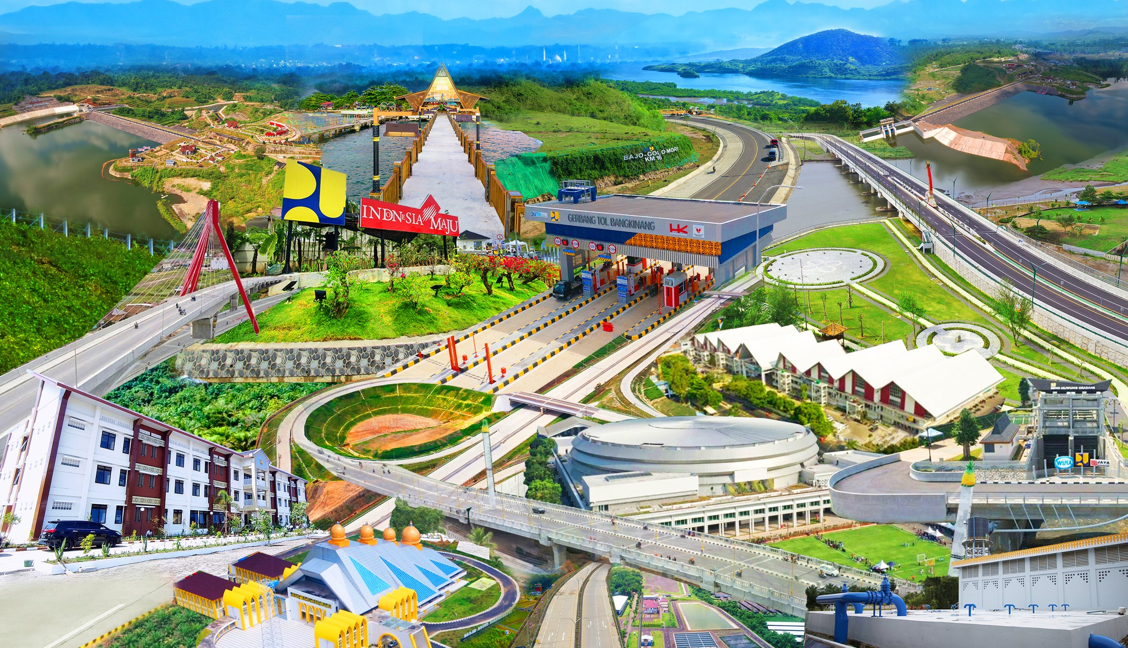
TERIMA KASIH

